Slide 1

应/用/开/发
课程内容 → Git实训课
讲师 蒋思芳

Slide 2
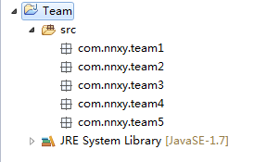
课程目标
课程内容：使用Git进行团队协调开发。
课堂作业：根据<实验报告模版>的模版填写、截图实训课的相关内容。
实验步骤：1、每个班分成五组（按照之前分好的组）
2、老师将系统框架（需要分五个包）上传到远程Github仓库
3、每个学生都需要从远程仓库下载到本地来
4、每个学生在对应的包下面写一个类（以姓名拼音取类名，需要写一些属性和方法）
5、将自己写的类提交远程（先更新后提交，顺序不能颠倒了）
6、待所有学生提交完成以后， 每个学生再次更新本地工程

Slide 3
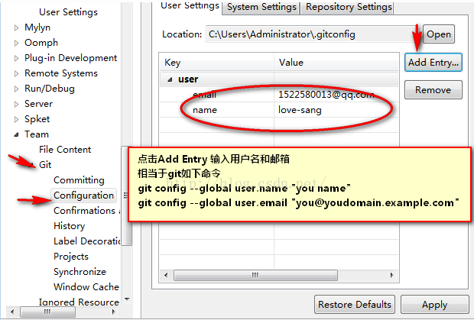
eclipse集成git相关配置
第一步：Eclipse配置git用户名和邮箱要使用老师的账户和邮箱，因为接下来会登入到老师远程仓库下载初始化工程：user.name =在Github注册的名称（jiangsifnag）；user.email=在github注册的邮箱(691887420@qq.com)。

Slide 4
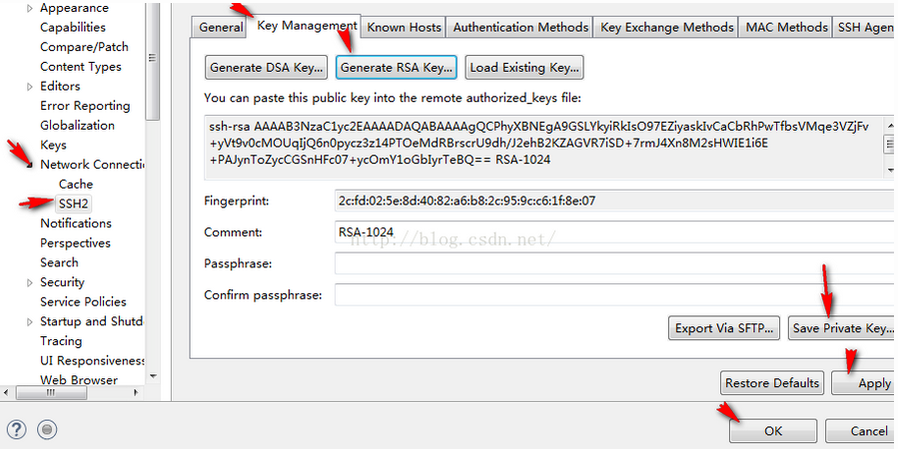
eclipse集成git相关配置
第二步：Eclipse 配置ssh ，生成SSH2 key步骤：windows → perferences→General→Network Commection→SSH2→key management→General RSA Key

Slide 5
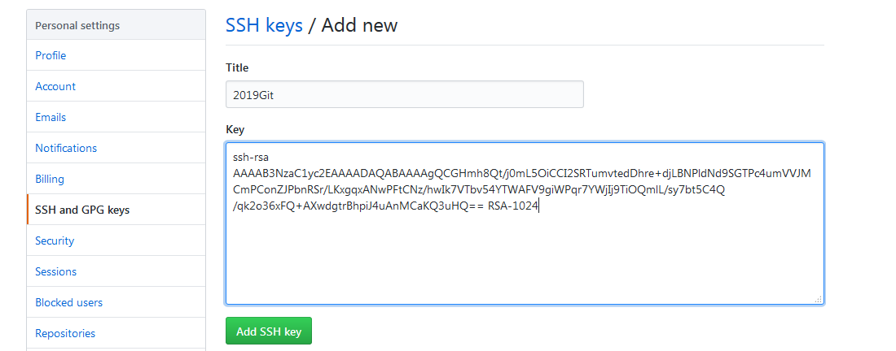
eclipse集成git相关配置
第三步：把生成的SSH Key 注册到github上，登录github→settings→add把本地生成的SSH Key粘贴即可，注意不要有空格。

Slide 6
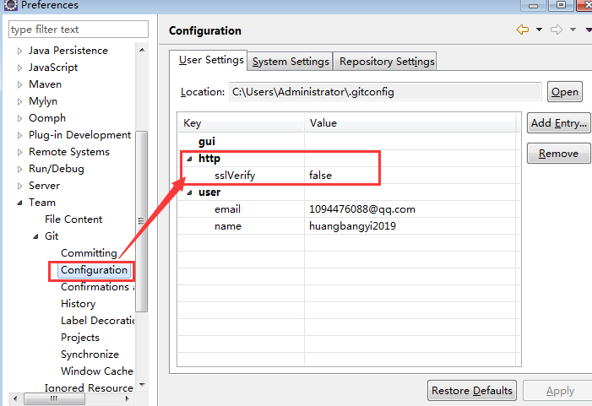
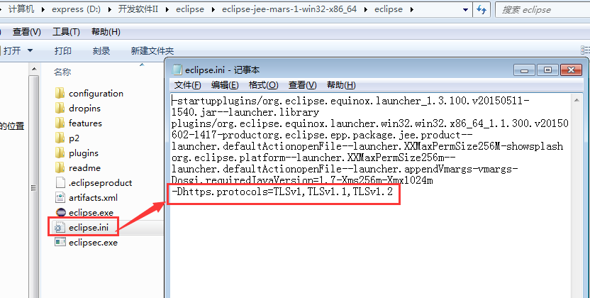
eclipse集成git相关配置
第四步：配置ssl 相关信息
1、key为http.sslVerify，值为false；
2、开eclipse安装目录下的eclipse.ini添加一句：-Dhttps.protocols=TLSv1,TLSv1.1,TLSv1.2
3、重启eclipse

Slide 7
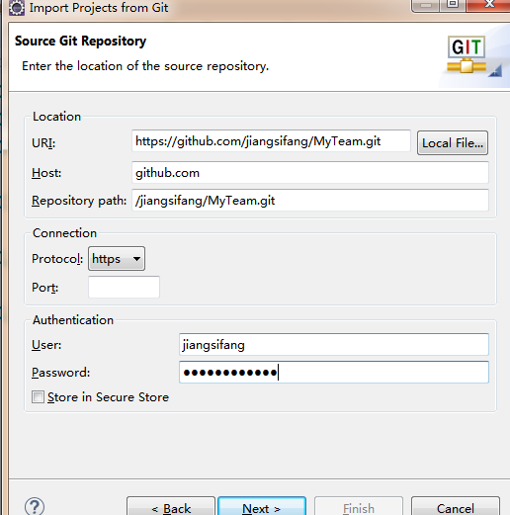
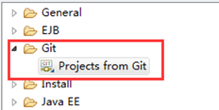
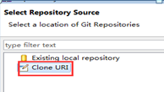
从远程仓库导入初始化工程
第一步：打开eclipse中的file →import，填写好
第三个截图后一路Next下去就行了。
注意：第三个截图所有学生都是使用老师远程仓库的工程
URI：https://github.com/jiangsifang/MyTeam.git
User：jiangsifang
Password:meilan891215

Slide 8
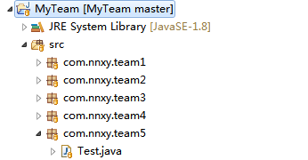
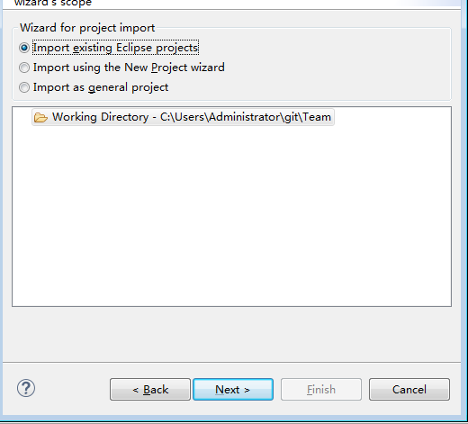
从远程仓库导入初始化工程
第二步：将远程工程导入到本地Eclipse中进行开发

Slide 9
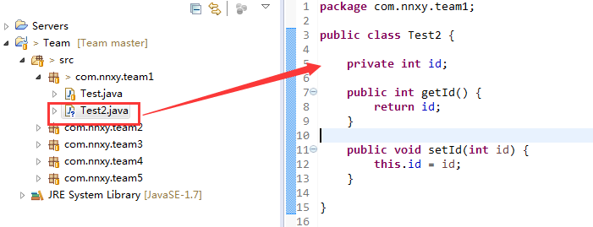
本地工程代码开发，并提交到远程仓库
第一步：需求开发
第二步：先更新本地工程，更新前先确定是否存在如下配置，如果不存在则需要如下配置，然后在提交本地代码到远程仓库。
查看是否需要添加在本次git仓库修改config文件内容：
[branch "master"]
remote = origin
merge = refs/heads/master
[remote "origin"]
url = https://github.com/jiangsifang/MyTeam.git
fetch = +refs/heads/*:refs/remotes/origin/*
push = refs/heads/master:refs/heads/master

Slide 10
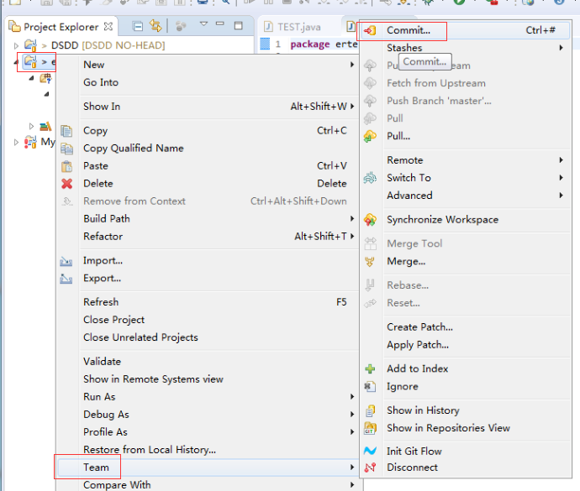
将本地代码添加到本地仓库

Slide 11
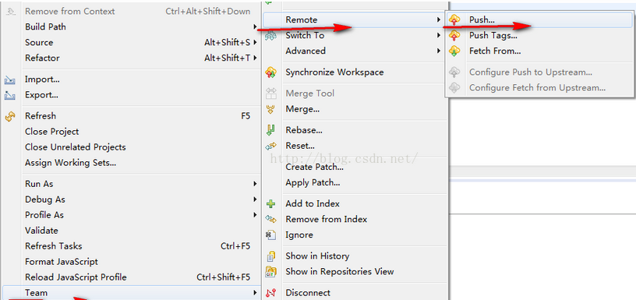
Eclipse 推送远程仓库Github
第一步：Team ->Remote->Push推送到远程仓库

Slide 12
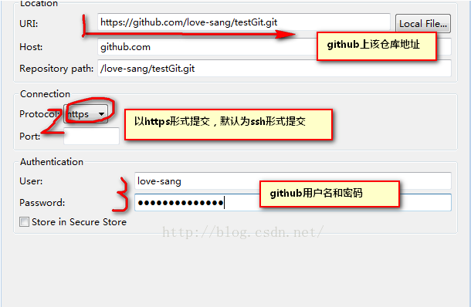
Eclipse 推送远程仓库Github
第二步：填写相关提交信息

Slide 13
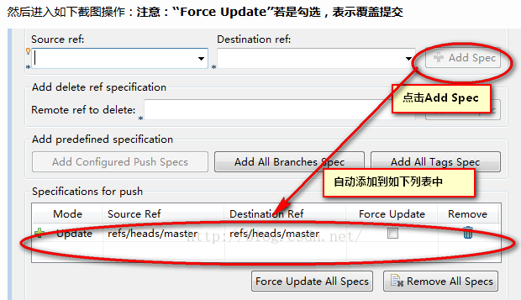
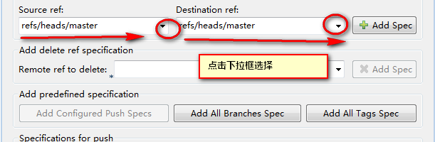
Eclipse 推送远程仓库Github
第三步：配置push到远程仓库的信息

Slide 14
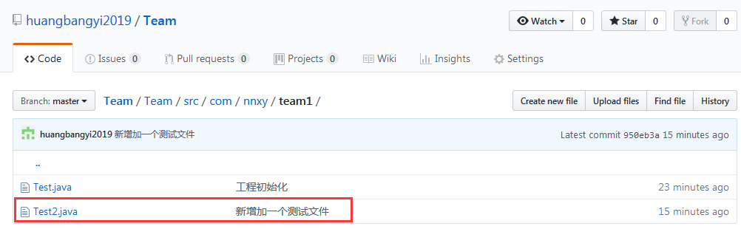
Eclipse 推送远程仓库Github
推送成功

Slide 15
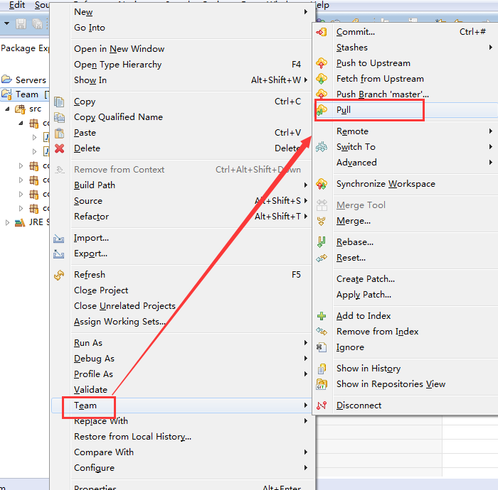
团队协作
当全部同学都已经往远程仓库添加文件了以后， 每个学生都需要实时更新本地工程代码，与远程仓库代码保持一致

Slide 16
谢 谢！

